Slide 1



ABRAINC – RJ
19/2/2015

Slide 2


Defesa da Concorrência
De acordo com o Código de Conduta e em consonância com o estatuto da associação, as reuniões são regidas pelas instruções abaixo, previamente distribuídas e de pleno conhecimento dos participantes. A saber:
INSTRUÇÕES PARA A REUNIÃO
As instruções descritas abaixo deverão ser seguidas por todos os participantes da Plenária e refletem as diretrizes do Código de Conduta da Associação em consonância com os princípios básicos do Direito da Concorrência. Tem como finalidade precípua estabelecer as relações dos participantes associados às reuniões promovidas pela ABRAINC. Consulte o seu advogado, na eventualidade de necessitar ajuda para a compreensão da aplicação de qualquer um destes conceitos.
VOCÊ DEVERÁ
1. Avaliar e atender a agenda preparada para a reunião e consignar a objeção de determinada matéria que não lhe atenda, por escrito, e também em relação a ata da reunião não se seu teor não refletir precisamente as discussões ocorridas durante a mesma.
2. Compreender os propósitos e a autoridade de cada uma das pessoas com as quais se reúne[, em especial, a autoridade do coordenador da reunião específica.
3. Protestar oralmente contra quaisquer discussões ou atividades, durante a reunião, que você considere como violadoras das leis antitruste; não continue, até que você considere adequado permanecer na reunião. De outra forma, interrompa a reunião e faça constar na ata sua objeção ou retirada.
Reunião RJ

Slide 3
Defesa da Concorrência
VOCÊ NÃO PODERÁ:
1. Discutir ou trocar informações que tratem de ou sugiram:
a) Preços praticados por sua empresa, alterações ou projeções de preços, remarcações, descontos ou política, provisões, condições de crédito ou dados relativos a atribuição de preços, custos, produção, capacidade, inventários, vendas de forma individualizada e outros dados correlatos;
b) Perspectivas ou projeções de mercado, capacidade atual ou futura e inventários;
c) Ofertas a serem oferecidas para empreendimentos específicos;
d) assuntos relativos a fornecedores ou clientes individuais reais ou potenciais, que possam ter o efeito de exclusão dos fornecedores ou clientes em questão, de qualquer mercado ou de influenciar a condução dos negócios de empresas com os mesmos;
e) informações sobre onde projeta-se atuar ou deixar de atuar.
2. Discutir ou trocar informações, mesmo por brincadeira, relativas aos assuntos acima, durante quaisquer encontros sociais, incidentais a quaisquer reuniões.
A ABRAINC desempenha papel de responsabilidade ética e de boa governança corporativa no setor das incorporadoras e agradece seus associados, autoridades, membros do corpo administrativo, seus consultores e participantes a atenção e respeito às disposições constantes nesta instrução.
Reunião RJ

Slide 4
Pauta
Atualizações gerais – 9h às 9:30h
Projetos, ações – das 9:30h às 10:30h
Questões do Trabalho – atualizações, posicionamento – 9:30h às 9:50h
Distratos, Modelo de Negócios – 9:50h às 10:10h
Corretores Associados e seu impacto
Cartilha de Esclarecimentos e outras ações
Outros projetos: – 10:10h às 10:30h
Perspectivas, conjuntura, dados mercado e FIPE– 10:30h às 11h
Reunião RJ
1

Slide 5
Atualizações gerais e Eleição Diretoria
9:30h às 10h
Atualizações - RET 4%, Acessibilidade, Registro Eletrônico, COFECI

Slide 6
Atualizações/ Destaques – ABRAINC
Vendas após o Habite-se e o RET 4%
Patrimônio de Afetação perdura enquanto durarem obrigações do incorporador.
Desequilíbrio nas vendas; no limite, incentivo ao atraso
Penalização adicional no caso de distratos.
Secretário Dyogo Oliveira- possibilidade de um prazo após Habite-se p/ PA e RET
Solução de consulta favorável publicada em jan/15
Registro Eletrônico - fluxo eletrônico de extrato (e não contrato) para Registro
ARISP: Registro Eletrônico pronto em SP, ES, PE, RO, MS, MT, PA, SC e RS.
Assinaturas, guarda de documentos, quadro-resumo eletrônico regulamentado, inclusão de Consórcio e CCI ok. Bancos e cartórios: não há obstáculos – falta tratamento de exceções, que só com o início de implementação poderão ter seu tratamento finalizado.
CETIP com ARISP e ABECIP – proposta de fluxo/processo.
1º registo já obtido pela Caixa - 4/dezembro - 1º RI de S. Paulo
Mensageria – encaminhamento adiantado com ABECIP, Caixa e ARISP com CETIP
Pilotos – 8º RI, 17º RI SP – PDG apresentará projeto
Concentração na Matrícula (Lei 13.097, de 15/1/2014) – importante ação propositiva, com embasamento doutrinário, de forma a ampliar sua efetiva aceitação pelo Judiciário.
Reunião RJ
1

Slide 7
Atualizações/destaques
COFECI
Resolução Cofeci 1.168/2.010 – regulação e fiscalização de corretores, incorporadores, imobiliárias, loteadores a cargo do Cofeci e dos CRECI; regula atividade de compra e venda de imóvel (e não profissional)
Na prática: fiscalização das incorporadoras pelo COFECI; alternativas judiciais/políticas em caráter nacional
Res. COFECI 1331, de 9/7/2014, publicada no DOU em 11/11/2014, 90 dias p/ validade
Defesa Judicial –CBIC/Secovi, com ABRAINC – esc. Luiz Eduardo Sá Roriz (DF)
Acessibilidade – PL 7699-2006
Relator – Senador Paulo Paim (RS) - comentários - Mara Gabrilli
Edifícios multi-familiares – 10% das unidades adaptadas, 100% adaptáveis
Edifícios públicos ou privados com uso público – acessibilidade geral
Funding/ LCIs- possível fim do incentivo fiscal
Cetesb (Decreto 59.263) – Termo de Reabilitação para Habite-se – acesso a Governador
Eletropaulo – Subestações para > 2.500 KW
Recursos Hídricos – Programa de Sustentabilidade
Trabalho coordenado com Secoci, Sinduscon SP
Reunião RJ
2

Slide 8
Atualizações/destaques
Tabela de Responsabilização Caixa
1º Workshop - Código Civil - segurança e solidez com 5 anos de garantia
2º Workshop – 49 itens aceitos; 29 não definidos nas NDs, 11 novos itens e 6 de discordância com ND
Outras pendências
Início do prazo de vigência para vícios redibitórios (na entrega da unidade)
Comprovação da realização das manutenções periódicas, para se exigir as garantias
Outro ponto: seguro a ser apresentado pela Caixa
Discussões no Comitê Técnico de 26/2
Inicio do Prazo de vigência das garantias para vícios redibitórios:
Áreas Comuns/ Áreas Privativas – deterioração no Habite-se e Entrega
Prazos máximos mesmo no caso de vigência do início do uso
Processo de Manutenção – Sistemática de Comprovação (áreas comuns e privativas):
Mapear itens com manutenção passível de comprovação e não passíveis
Propor sistemática de manutenção e comprovação
Conselho
3

Slide 9
Atualizações/Tabela de Responsabilização Caixa
Novos Associados – Patrimar (MG); saída J. Fortes, Wtorre
Mandato 2015/2016
Presidente Rubens Menin (também diretor, de acordo com mudança de estatuto ago/14)
Vice-Presidente Meyer Nigri
Diretores
Leonardo Diniz – Rossi
Meyer Nigri - Tecnisa
Nicholas Reade - Brookfield
Rafael Novellino – Cyrela
Rodrigo Osmo – Gafisa/Tenda
Ronaldo Cury - Cury
Rubens Menin - MRV
4

Slide 10
Atualizações/ Destaques – ABRAINC
Atualizações RJ
Participação de Juiz Werson Rego em reunião de Conselho Deliberativo da Associação
Obrigatoriedade da baixa do Patrimônio de Afetação com o Habite-se pelos cartórios RJ – conforme discutido, trata-se de questão que deverá ter seu encaminhamento pela ADEMI.
ADEMI-RJ: acesso à Secretaria de Fazenda do RJ pela descentralização do recolhimento do ITBI, hoje exclusivamente em única agência do Santander.
Inspeções de trabalho: questões referentes a revista na saída; relatada invasão em São Gonçalo com participação no MTST, ainda sem solução.
Registro Eletrônico – buscar aproximação com ADEMI/ IRIB
Imagem – esclarecimento com Flávia Oliveira (O Globo) sobre ADIN (ver Questões do Trabalho)
Reunião RJ
5

Slide 11
Projetos
10h às 11:30h
Questões do trabalho
Distratos, Modelo de Negócios
Comunicação, Pesquisa Satisfação Associados

Slide 12
Questões do Trabalho

Slide 13
ADIN – Trabalho Análogo à Escravidão
Petição encaminhada ao STJ no final do ano - Liminar concedida
Possível julgamento pelo Plenário a partir de fevereiro
Trabalho pela regulamentação
Caracterização do Trabalho Análogo à Escravidão – regulamentação da Port. Int. no 2
Definição de rito adequado para defesa das empresas
Posicionamento ABRAINC:
Veementemente contra o trabalho escravo
Reconhecimento da importância das ferramentas de controle ao trabalho nestas condições, dentre elas, o Cadastro de Empregadores.
Contra a arbitrariedade no procedimento de inclusão dos empregadores no Cadastro, procedimento este que afronta os princípios constitucionais do devido processo legal e ampla defesa.
Regulamentação adequada e procedimento que assegure aos envolvidos os direitos previstos na Constituição Federal Brasileira.
Reunião RJ
6

Slide 14
ADIN - acompanhamento
Outros pontos destacados
16/1 – MPF – recurso no STF - indeferido
20/1 - Instituto Ethos, Instituto Pacto Nacional pela Erradicação do Trabalho Escravo (InPacto), Instituto Observatório Social (IOS) – carta à presidente: direitos humanos, oportunidade de defesa em 1ª e 2ª instâncias administrativas antes da inclusão; JusBrasil - lobby, injunção com ISS
Artigos a favor – Conjur, Consultor Jurídico (5/12)
CBIC – Amicus Curiae
Assessoria de imprensa especializada – Entre Aspas, Questões sobre processo de inclusão na lista enviadas ao Conselho Jurídico
Reunião com Instituto Ethos – 25/2
Pacto Nacional pela Erradicação do Trabalho Escravo, defesa do trabalho decente
Buscar acesso a TrabalhoDecenteSP, da Sec. do Emprego e Rel. do Trabalho de SP, OIT
Reunião RJ
7

Slide 15
Questões do Trabalho - Terceirização
PL 4330 – apoio junto com Febraban, CNI, etc.
STJ – participação Amicus Curiae – Assessoria – definição
Luciana Dóssio
Sette Câmara, Oliveira, Bastos (10/2, Conselho Jurídico)
7 instituições requereram ingresso como Amicus Curiae, sem definições.
Contrárias à terceirização na atividade-fim:
Assoc. Nac. Procuradores do Trabalho (ANPT)
Fed. Nac. dos Técnicos em Radiologia (FENATRA)
Fed. Nac. dos Eng. (FNE)
Assoc. dos Eng. da Petrobrás (AEPET) - representado por Vergara Martins Costa, Troglio e Sanvincente Advogados
A favor:
CBIC
Central Bras. do Setor de Serviços (CEBRASSE), com Maricato Advogados (MAA)
Conf. Nac.de Serviços (CNS) - representado por NBPF Adv.
Reunião RJ
8

Slide 16
Modelo de Negócios, Distratos

Slide 17
Modelo de vendas
Impasses
Houses
Custo dos distratos
Relacionamento com imobiliárias
Autuação INSS – Brasília, Porto Alegre; decisões contrárias RS – rejeição de recursos da Fazenda para Câmara Especial no CARF
Lei Complementar – 1/1/2015 – Supersimples - 6% até R$ 180 mil
Corretores Associados - Lei 13.097, de 19/1/2015
Art. 169 - Corretores e imobiliárias quando não regime CLT
Art. 62 - extinção sem intervenção judicial caso o adquirente, que já se encontre em atraso com suas obrigações, não efetue o pagamento integral de verbas em aberto, com juros e multas em 15 dias da notificação judicial ou extrajudicial.
Contratação pela empresa, apesar de carregar maiores custos iniciais, tem reflexos positivos no médio e longo prazo para associadas e para o setor.
Reunião RJ
9

Slide 18
Modelo de vendas
Houses, Imobiliárias
Corretores Associados- avanço importante na questão trabalhista. Condições:
Associação com Imobiliárias (Contratos Sociais)
Ausência de subordinação - não CLT* - verificações nos fluxos de trabalho
* Art 3º CLT - Art. 3º - Considera-se empregado toda pessoa física que prestar serviços de natureza não eventual a empregador, sob a dependência deste e mediante salário
A questão fiscal –recursos por imobiliárias acolhidos (ex: Lopes)
ACP – TJ- SP – Decisão 9/2/2015 – 35ª Comarca
House- preposta da empresa; cobrança indevida ou , ao menos, abusiva à luz consumerista
Devolução simples, prazo decenal
Entendimento divergente – Comarca de São Paulo
Reunião RJ
10

Slide 19
Modelo de vendas – reanálise
Comitê Jurídico
A questão consumerista e os pontos apontados
A decisão do TJ e seu efeito sobre as Houses
Corretores Associados – alternativa efetiva para as imobiliárias e as houses?
Comitê Financeiro
O efeito dos distratos – Corretagem Apartada vs. Não Apartada
Custo de 1% do VGV – verificação
Reunião RJ
11

Slide 20
Distratos - Para minimizar efeitos de forma imediata
1 - Concessão de crédito - Comitê Financeiro ABRAINC
Ratings/ Integração com informações de crédito - CETIP
Crédito na venda – Itaú/CETIP
2 - Modelo de Negócios/ Bancos - Comitê Financeiro ABRAINC
Repasse antecipado
Venda com repasse – piloto Cyrela
Vendas mais especializadas e mais firmes
Queda no distrato – mas também nas vendas
Menor equipe, com melhor definição de subordinação
3 - Ajustes legislativos – GT Legislativo – R. Menin, F. Zarzur, R. Cury, C. Bernardes, ABRAINC, L. F. Moura
Imagem do setor e esclarecimentos – Cartilha
Definições legais sobre retenção – trabalho proativo com Legislativo
Empresas ABRAINC – 44 Deputados Federais e 6 Senadores
Plano de Acompanhamento ABRAINC
Plano de acompanhamento com Secovi e CBIC: definições, implementação
4 - Jurisprudência - Conselho Jurídico ABRAINC (e Secovi)
Reunião RJ
12

Slide 21
Distratos – GT Judiciário - Jurisprudência
Cartilha - agenda integrada, finalização, lançamento, discussão
Destinatários – consumidores, MP, Procons, Executivo, STJ - defesa do equilíbrio.
Objetivos
Esclarecimentos
Importância da produção imobiliária
Valorização e propostas pelo equilíbrio
Documento base para construção de enunciados e entendimentos
Verificação e finalização de texto
Agendamento de reuniões para leitura final com Secovi, CBIC e ADEMI
Lançamento –evento em Brasília – 8/4, com CBIC
Agenda concatenada – lançamento, mesas, divulgação – Comitê de Comunicação
Reunião RJ
13

Slide 22
Outros projetos: Comunicação, Pesquisa de Satisfação Associados

Slide 23
Imagem do Setor – Pesquisa com Associados, Cause
Pesquisa com Associados
Cause: Rodolfo Gutilla, Leandro Machado e Mônica Gregori (ex Natura):
Gerar conscientização da população sobre determinada causa,
Mobilizar pessoas em torno dela e
Se cabível, adotar estratégias de relações governamentais para influenciar possíveis mudanças de leis
Questões/Briefing:
Melhora da Imagem do Setor/ Equilíbrio das relações
Proposta e Desenvolvimento dos Trabalhos:
Captura de informações através de pesquisa de imagem, entrevistas, investigações e desk research;
Análise de contextos, valores, causas emergentes e rede de influências;
Identificação da causa que melhor conecta os interesses do setor aos anseios da sociedade
Estratégia de engajamento/ mobilização da sociedade p/ melhoria das relações e imagem do setor
Definição do Conceito e Mensagens, Arquitetura estratégica com definição
MAI – Mapa de Abordagem Integrada
Prazo para execução dos trabalhos: 6 meses
Reunião RJ
14

Slide 24
PLANO DE COMUNICAÇÃO
ABRAINC - 2015

Slide 25
Objetivos
Posicionar a ABRAINC como entidade referência no processo de reversão da reputação do mercado imobiliário, utilizando as “bandeiras”: melhoria da imagem, desburocratização e equilíbrio nas relações.
Difundir o trabalho da ABRAINC de promover mais eficiência em gestão, qualidade e desenvolvimento com sustentabilidade a todo o ciclo da incorporação imobiliária.
Apresentar a associação como a representante das grandes incorporadoras em questões como crescimento urbano, alternativas de captação de recursos de longo prazo, produtividade e mão de obra.
Reunião RJ
15

Slide 26
Públicos Alvo
ABRAINC
Clientes
Setor financeiro
Entidades do setor
Governo *
Órgãos de defesa do consumidor
Academia
Imprensa
Urbanistas
Associados
MP
Cartórios
* Os três Poderes: Legislativo,
Executivo e Judiciário
Reunião RJ
16

Slide 27
Estratégia
Estabelecer um cronograma de trabalho focado nos públicos de interesse da Associação, tendo como linha de atuação:
Uniformidade de mensagens
Cronograma consistente dos contatos feitos com os diferentes públicos para que esses possam evoluir em ações que beneficiem o setor
Processo de avaliação constante, para que seja possível acompanhar a evolução do trabalho e ajustar eventuais distorções
Reunião RJ
17

Slide 28
Atividades
Imprensa: Atendimento aos órgãos de imprensa, Encontros de Relacionamento
Associados: Abrainc Informa, Clipping
Governos: Federal, Estaduais e Municipais, monitorar Congresso Nacional
Academia: Aproximação c/ Universidades e Faculdades
Público Externo: Site
Formadores de Opinião: Listar pessoas e entidades de interesse
Participação em eventos: Selecionar eventos do setor e premiações
Reunião RJ
18

Slide 29
Desafios
Consumidores e imprensa não sabem o que faz uma incorporadora, para muitos é sinônimo de construtora e imobiliária.
“Falar para fora” do nosso mercado, discursar nossas posições para consumidores e demais stakeholders, estabelecendo novas bases de relacionamento.
Desmitificar os rótulos nocivos de responsáveis pela piora do trânsito, falta de planejamento urbano e especuladores.
Falta de transparência na relação com órgãos de governo de fiscalizam as atividades do setor, causando desconfiança na sociedade.
Exemplos negativos do passado, como o da Encol, sempre são lembrados quando há algum problema
Reunião RJ
19

Slide 30
Recomendações
CONSTRUA UM DISCURSO (Cause)
ENCOMENDE E DIVULGUE ESTUDOS (já em andamento)
POSSUA UM BANCO DE DADOS (PARA REFORÇAR SEU DISCURSO – em andamento)
DISCUTA INTERNAMENTE PARA QUE EXTERNAMENTE SEU DISCURSO SEJA COESO
TENHA RESPOSTAS PARA OS TEMAS DELICADOS
JAMAIS CONFRONTE O GOVERNO, A NÃO SER QUE TENHA DADOS
CONQUISTE OS FORMADORES DE OPINIÃO PARA TER CREDIBILIDADE
MANTENHA CONEXÃO ESTREITA COM A AGENDA NACIONAL
Reunião RJ
20

Slide 31
Sugestão
Instituir o dia da
CIDADE PARA PESSOAS
ou
O DIA DA INCORPORAÇÃO E DA GENTILEZA URBANA
Reunião RJ
21

Slide 32
Resumo
Melhorar a imagem não é um exercício de vaidade
Boa reputação agrega valor ao negócio
Acalma os formadores de opinião
Acalma os clientes
É hora de dialogar com os formadores de opinião
Reunião RJ
22

Slide 33
Conjuntura, perspectivas, Dados FIPE
11:30h às 12h

Slide 34
Dados apresentados ao Ministro das Cidades – 28/1

Slide 35

Apresentação Ministro das Cidades – 28/1
O segmento de Construção tem sido o de pior desempenho na composição do PIB
Reunião RJ
23

Slide 36
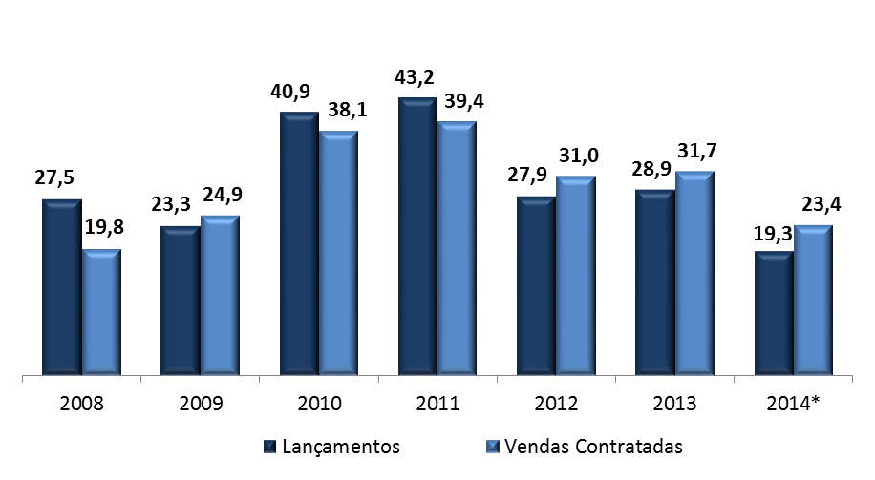
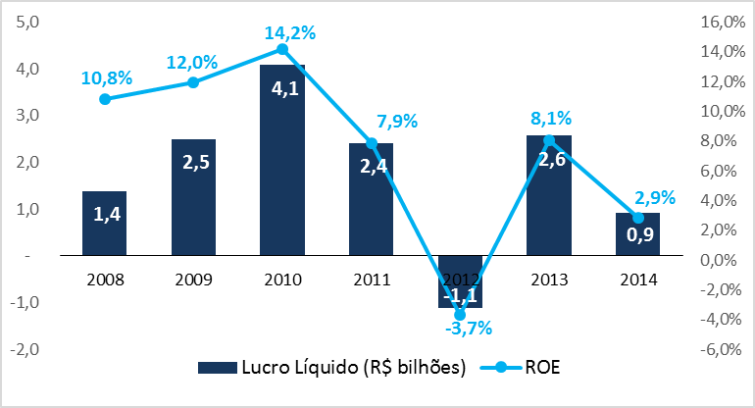
Apresentação Ministro das Cidades – 28/1
Redução da capacidade de investimentos e de manutenção dos postos de trabalho
Lançamentos e Vendas têm caído ao longo dos anos
A redução da atividade tem levado as Companhias à operarem abaixo do custo de capital
2014*: 9M14 anualizado / Market Cap de 30-Set-2014
Fonte: Relatórios das Companhias – MRV, Cyrela, Gafisa, PDG, Rossi, Brookfield, CCDI (até 2011), Viver, Even, Rodobens, Trisul, Tecnisa, Direcional, Eztec, Helbor.
Reunião RJ
24

Slide 37
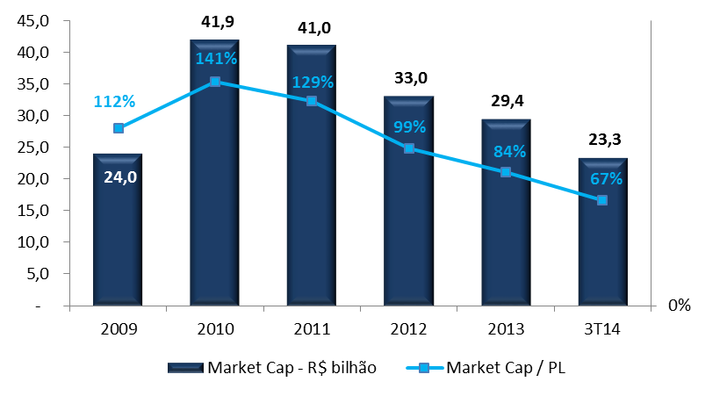
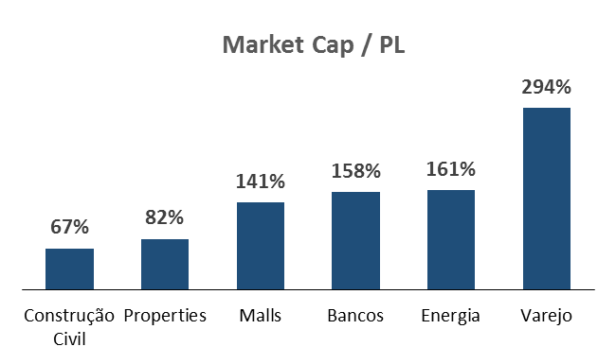
Apresentação Ministro das Cidades – 28/1
Redução da capacidade de investimentos e de manutenção dos postos de trabalho
Como consequência, as empresas perderam 44% do seu valor de mercado e operam a 67% do seu valor contábil.
Incorporação é percebido como o setor menos atrativo pelos investidores, dificultando novos investimentos
2014*: 9M14 anualizado / Market Cap de 30-Set-2014
Fonte: Relatórios das Companhias – MRV, Cyrela, Gafisa, PDG, Rossi, Brookfield, CCDI (até 2011), Viver, Even, Rodobens, Trisul, Tecnisa, Direcional, Eztec, Helbor.
Reunião RJ
25

Slide 38
Projetos 2015
PROJETOS 2015 | ORÇAMENTO | REALIZADO
Consultoria - ADIN (Trabalho escravo) | 3.000.000 | 2.000.000
Outras ações com Judiciário | 500.000
Definições Diretoria (Verba de contingência para uso definido pela Diretoria) | 1.500.000
Eventos e publicações (Realizações e Patrocinios de Eventos e Publicações de materiais ABRAINC) | 800.000
Assessoria Estratégica (Integração de ações) | 500.000
Burocracia SP e RJ (Projetos nas Prefeituras) | 500.000
Ações por Imagem (Melhora na imagem do Setor) | 500.000
Total | 7.300.000 | 2.000.000
Reunião RJ
26

Slide 39
Anexo – Indicadores de Mercado FIPE

Slide 40
Status - FIPE
Empresa | Status Dados | Comentário sobre contato
Direcional | OK | Enviou até janeiro de 2015
Cury | OK | Enviou até dezembro
Rodobens | OK | Enviou até dezembro
Tecnisa | OK | Enviou até dezembro
Rossi | OK | Enviou até novembro
Cyrela | OK | Enviou até novembro
Brookfield | OK | Enviou até novembro
Tenda | OK | Enviou até outubro
MRV | OK | Enviou até outubro
PDG | Enviados Parcialmente | Enviou até dezembro (mas enviou dados agregados e incompletos)
Yuny | Enviados Parcialmente | Mandou dados de setembro e novembro
Viver | Enviados Parcialmente | Mandou dados de setembro e outubro (mas não dos outros meses)
Emccamp | Enviados Parcialmente | Enviou até setembro (mas enviou dado do 1º trimestre agregado)
HM | Enviados Parcialmente | Dados desatualizados (até março)
Moura Dubeux | Enviados Parcialmente | Enviou até agosto
Plano & Plano | Não enviou | Tivemos contato recente (mas ainda não enviou informações)
JHSF | Não enviou | Indicou sua participação a partir de 2015, ainda sem contato.
Odebrecht | Não enviou | Sem contato na última semana
Gafisa | Não enviou | Não aceitou os termos propostos no termo de adesão
Andrade Gutierrez | Não enviou | Nenhuma resposta
Esser | Não enviou | Nenhuma resposta
Trisul | Não enviou | Nenhuma resposta
WTorre | Não enviou | Nenhuma resposta
Comitê Financeiro
2

Slide 41


Indicadores de Mercado

Slide 42
Introdução
A partir de janeiro de 2015 serão entregues dois relatórios para as associadas
Relatório completo, onde são apresentados cerca de 30 indicadores do mercado (esse relatório já é enviado regularmente às associadas)
Relatório executivo, mais sintético, onde são apresentados indicadores selecionados (apresentado abaixo)
Notes:
Problemas das metodologias:
Hedônico: necessita de uma base de dados enorme e com muitos detalhes
Avaliação: idem
Repeat sales: pode ter viés de seleção, não lida com depreciação ou com reformas e normalmente imóveis têm poucas transações
Matching: idem
Estratificação: podem ser necessárias muitas células
Problemas com fontes de dados:
Anúncios: preços de oferta, não os transacionados
Financiamentos: depende dos bancos, viés de seleção (vendas à vista ficam fora)
Assinatura: depende das imobiliárias
Registro: depende dos cartórios/registros

Slide 43
Introdução
Esse relatório segue o formato que será enviado para cada associada, com dados do setor consolidado e da empresa.
Foi criada uma empresa fantasia com dados fictícios apenas como base de comparação.
Os dados apresentados cobrem o período de jan-out/2014 e contêm informações de até 9 empresas.
Notes:
Problemas das metodologias:
Hedônico: necessita de uma base de dados enorme e com muitos detalhes
Avaliação: idem
Repeat sales: pode ter viés de seleção, não lida com depreciação ou com reformas e normalmente imóveis têm poucas transações
Matching: idem
Estratificação: podem ser necessárias muitas células
Problemas com fontes de dados:
Anúncios: preços de oferta, não os transacionados
Financiamentos: depende dos bancos, viés de seleção (vendas à vista ficam fora)
Assinatura: depende das imobiliárias
Registro: depende dos cartórios/registros

Slide 44
Indicadores de Mercado
(Relatório Sintético)
Associada: Fantasia

Slide 45
Vendas/Estoque (R$)
Empresas consideradas: 7
Consolidado
Fantasia

Slide 46
Lançamentos/Vendas (R$)
Empresas consideradas: 9
Consolidado
Fantasia

Slide 47
Distratos/Vendas (R$)
Empresas consideradas: 8
Consolidado
Fantasia

Slide 48
Distratos/Entregas (unidades)
Empresas consideradas: 8
Consolidado
Fantasia

Slide 49
Saldo em atraso*/Saldo credor (R$)
Empresas consideradas: 8
Consolidado
Fantasia
* Considerado critério de 90 dias de atraso

Slide 50
Saldo em atraso* potencial/Saldo credor (R$)
Empresas consideradas: 8
Consolidado
Fantasia
* Considerado critério de 90 dias de atraso

Slide 51
Saldo em atraso*/Saldo em atraso potencial (R$)
Empresas consideradas: 9
Consolidado
Fantasia
* Considerado critério de 90 dias de atraso

Slide 52
ANEXO

Slide 53
VGV Lançado (R$ milhões)
Residencial
Outros/Não Informado
Empresas consideradas: 9

Slide 54
Valor das Vendas (R$ milhões)
Residencial
Outros/Não Informado
Empresas consideradas: 9

Slide 55
Estoque total (R$ milhões)
Residencial
Outros/Não Informado
Empresas consideradas: 7

Slide 56
Unidades distratadas
Residencial
Outros/Não Informado
Empresas consideradas: 8

Slide 57
Valor distratado (R$ milhões)
Residencial
Outros/Não Informado
Empresas consideradas: 8

Slide 58
Entregas (Unidades)
Residencial
Outros/Não Informado
Empresas consideradas: 9

Slide 59
Saldo credor (R$ milhões)
Residencial
Outros/Não Informado
Empresas consideradas: 8

Slide 60
Saldo em atraso (>90 dias; R$ milhões)
Residencial
Outros/Não Informado
Empresas consideradas: 8

Slide 61
Saldo em atraso potencial (>90 dias; R$ milhões)
Residencial
Outros/Não Informado
Empresas consideradas: 8

Slide 62
Eduardo Zylberstajn
ezylberstajn@fipe.org.br
Bruno Oliva
boliva@fipe.org.br
Bernardo Dutra
bdutra@fipe.org.br
(11) 3767-1764

